Slide 1
第10讲：网络通信
主讲教师：饶云波 副教授 博导

Slide 2
本章内容
10.1 网络程序设计基础
10.2 TCP程序设计基础
10.3 UDP程序设计基础

Slide 3
10.1 网络程序设计基础
本讲大纲：
1、局域网与因特网
2、网络协议
3、端口与套接字

Slide 4
  Internet网成功的关键是它具有把不同网络互连起来的能力，它的这种互连能力体现在它使用的一组网络协议TCP/IP上。
  TCP/IP逐渐成为一种工业标准。
  TCP/IP这个协议名称可分为两部分：TCP是指“传输控制协议”(即Transport Control Protocol)，IP指“互连网协议”(Internet Protocol)。
  经常提到的TCP/IP协议，实际上是指TCP/IP协议集，它包含用于Internet网的一组协议。

Slide 5
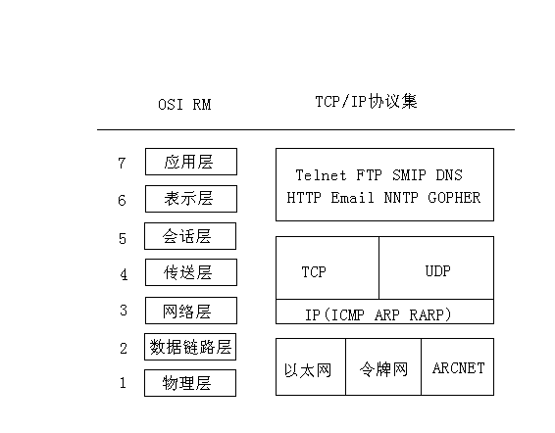
  从网络体系结构上看Internet网分为四层：应用层、传送层、网际层和网络接口层。
    网络接口层：与物理网络打交道的物理网络部分，它相当于OSI的物理层和数据链路层，负责接收和发送数据帧。
    网际层：与OSI的网络层相对应，针对网际环境设计的，具有更强的网际通信和互连能力。主要处理Internet网络中大量的广域网和局域网互连时的数据交换。
IP 网际协议
ICMP 差错和控制协议
ARP 网际地址与物理地址转换协议
RARP 物理地址与网际地址转换协议
TCP 传输控制协议
FTP 文件传输协议
Telnet 仿真终端协议
DNS 域名系统
HTTP 超文本传输协议
NNTP 新闻传输协议
GOPHER gopher服务
TCP/IP与OSI对照图

Slide 6
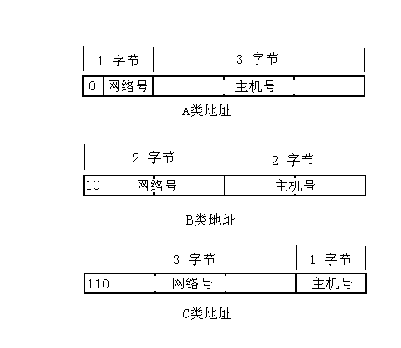
  IP地址：TCP/IP协议为每台主机分配一个唯一的32位网际地址，或称为IP地址。
  32位的IP地址在书写时分成四个部分，每一个部分用"."分隔，其取值范围为0至255。例：202.112.14.181
  IP地址分为：网络号和主机号(netid, hostid)，网络号定义为主机号为全0的网际地址。
  根据网际上网络的规模，把IP地址分为三类：A类，B类，C类。
IP地址分类示意图

Slide 7
  域名系统DNS：
    DNS在结构上实行分层管理，规定一个本地域名应小于64个字符，一个主机名应小于96个字符。
    主机名在先，其后为本地子域名至根域名，中间使用"."分隔，即：host.subdomain1.[subdomain2...].rootdomain
  域名总长度应小于256个字符。对于同一域名下的主机名必须是唯一的。
  在命名时，为便于记忆，总是采用有意义的名字。
  使用域名就能访问Internet上的任何一台主机。在实际访问中，进行了一次从域名到IP地址的转换，由Internet上的DNS服务器来完成。

Slide 8
  套接字(socket)：区分主机多个应用进程的目的。
  socket是在一个特定编程模型下，进程间通信链路的端点。
  套接字用两个字节表示，任何一台主机都具有64K个套接字可供使用。
  Internet上的服务器使用了大量的标准套接字提供不同的标准服务。
  客户机上的套接字在需要与服务器通讯时，临时生成，通讯结束后，套接字即被销毁。
  使用流模型。一个socket包括两个流：一个输入流和一个输出流。
━━━━━━━━━━━━━━━━━━━━━━━━
名称 Socket 服务说明
━━━━━━━━━━━━━━━━━━━━━━━━
ehco 7 发送数据的回应
discard 9 放弃发送的数据
daytime 13 产生目标机上的当地时间
chargen 19 字符产生器
ftp 21 文件传送
telnet 23 远程登录
smtp 25 简单邮件传送
gopher 70 goher服务
finger 79 用户查询服务
http 80 WWW服务
pops 110 邮政协议
nntp 119 网络新闻传送
━━━━━━━━━━━━━━━━━━━━━━━━
socket.getInputStream()
socket.getOutputStream()

Slide 9
网络基础
  Java具有支持Internet和WWW等的完整软件包。使用Java语言可以非常容易地完成网络程序设计，这一独特的优点是Java风行世界的原因之一。
  在java.net包中的类是针对Internet网设计的，即Internet网是使用这些类的硬件基础。
  Internet网提供的服务不断增加，如电子邮件、远程文件传输服务(ftp)、远程登录(Telnet)、网络新闻、网络浏览(WWW服务)、网络查询(WAIS、Gophor和Archie等)和电子公告牌BBS等成为最常用、最受欢迎的服务项目。
  如果一个进程要通过网络向另一个进程发送数据，只需简单地写入与socket相关联的输出流。一个进程通过从与socket相关联的输入流读来读取另一个进程所写的数据。
  如果用户需要编写服务应用程序，应该避免使用目前众所周知的标准套接字
  TCP协议中经常提到两个名词：套接字(socket)和端口(port)，它们实际上含义相同。

Slide 10
  统一资源定位器URL：是WWW中的一个常用概念。
  WWW是以HTML语言和HTTP协议为基础的信息浏览系统，该系统包括WWW服务器和WWW浏览器，其中WWW服务器利用超文本链路来连接各种信息片段。
  超文本链路由统一资源定位器(URL)维护。WWW浏览器负责显示浏览信息和向服务器发送请求。
  格式定义为：
  <传输协议>:// <主机地址> [:套接字] <资源说明>
² 传输协议：是客户机请求服务器提供资源时所使用的协议，使用以下字段来表示不同的协议：
file 本地文件协议
http 超文本传输协议
ftp 文件传输协议
telnet 远程终端会话协议
news 网络新闻传输协议
gopher Gopher协议
mailto 电子邮件SMTP协议
wais 广域信息检索协议
² 主机地址：可以是域名地址，也可以是IP地址
² 套接字：如果URL没有提供该字段，则根据传输协议使用缺省的套接字，如http协议为WWW服务，使用套接字80等。
 资源说明：是请求文档的路径名和文件名，文件名能够表示请求数据的类型，如文本文件、图像文件、音频文件等，在这个字段还可能使用符号"#"，指定文本文件中某一锚点的位置。

Slide 11
  客户端/服务器连接模型：即Client/Server(客户机/服务器)结构，通过任务合理分配到Client端和Server端，降低了系统通讯开销，可充分利用两端硬件环境优势。优点是能充分发挥客户端ＰＣ的处理能力，很多工作可以在客户端处理后再提交给服务器。
  缺点主要有：
    适用于局域网环境可连接用户数有限；
    客户端需要安装专用的客户端软件；
    对客户端的操作系统一般会有限制。
  Browser/Server(浏览器/服务器)结构：是对C/S结构的一种变化或者改进的结构。用户完全通过WWW浏览器实现一部分事务逻辑，其主要事务逻辑在服务器端实现。
  优点就是可以在任何地方进行操作而不用安装任何专门的软件。Java 技术中应用更为广泛的是B/S结构。

Slide 12
java.net包
java.net包可以根据下列功能进行分组：
  Internet寻址(InetAddress类和URL类)
  TCP/IP面向连接服务类(Socket类和ServerSocket类)
  UDP/IP无连接服务类(DatagramPacket类和DatagramSocket类)
  MIME内容类型处理器(ContentHandler类和URLStreamHandler类)
  WWW相关类(URLConnection类和URLStreamHandler类)
InetAddress类和URL类：
  InetAddress类提供有关从域名地址查询IP地址的方法，类中没有构造器。TCP/IP面向连接服务类(Socket类和ServerSocket类)。
  getAddress() 返回4个字节的IP地址，是4个整数，有可能是负数，需要进行转换处理，才能正确显示。
  getHostName() 返回被查询主机域名地址，即生成InetAddress对象时使用的字符串参数。
  getHostAddress() 返回IP地址，与getAddress不同，它是用字符串表示的IP 地址，IP地址用十进制数表示，即"%d.%d.%d.%d"。

Slide 13
  URL类支持对WWW服务器的访问：使用这个类可以方便地访问WWW服务器上的资源。
URL类构造器：
  public URL(String protocol,String host,int port,
  String file);
  public URL(String protocol,String host,String file)
  throws MalformedURLException;
  public URL(String spec)throws MalformedURLException;
  public URL(URL context, String spec)
  throws MalformedURLException;

Slide 14
  URL的四个构造器能够很方便地生成URL对象。
  其中：
    protocol：协议
    host：主机域名
    port：端口号
    file：文件名
    spec：完整的URL地址字符串
    context是spec内容的补充。
    MalformedURLException是创建URL对象可能抛出异常。

Slide 15
Socket类和ServerSocket类：
  它们一起提供完整的TCP/IP连接服务功能。
  Socket类用于支持客户机，ServerSocket类用于支持服务器。
  编写服务程序，要求首先建立客户机和服务器的TCP连接，要建立TCP连接必须涉及二个端口：服务器的端口和客户机的端口。
  客户机上使用的端口是临时端口，不必应用程序指定，由系统自动分配，在通讯结束后被销毁。
  服务器的端口应由应用程序选择。
Socket类的构造器定义如下：
public Socket(String host, int port)
public Socket(InetAddress address,int port)
public Socket(String host,int port, InetAddress localAddr,int localPort)
public Socket(InetAddress address,int port, InetAddress localAddr,int localPort)
除第一外，其它三个构造器都有抛出IOException类。其中：
host:连接的服务器
port:服务器端口
address：服务器的IP地址
localPort:客户机端口
Socket client;
client = new Socket(localost,1234);

Slide 16
ServerSocket类用于支持服务器。
其构造器定义如下:
public ServerSocket(int port)
public ServerSocket(int port,int backlog)
public ServerSocket(int port,int backlog, InetAddress bindAdd)
  其中：
  port：表示服务器守候的端口号；
  backlog：连入服务器的队列长度，即允许同时连入服务器的客户机数目，缺省值为50。
ServerSocket server;
server = new ServerSocket(1234);

Slide 17
  ServerSocket类初始化一个端口，然后用accept()方法使服务器守候在这个端口上，这时程序停止执行，直到有客户机连入这个端口后，程序才继续执行。
  server = new ServerSocket(1234);
  Socket socket = server.accept();
  用getOutputStream()和getInputStream()
初始化输出流和输入流:
  output = socket.getOutputStream();
  input = socket.getInputStream();

Slide 18
  设计这种通讯程序时，协议是最重要的，有了它才能保证通讯顺利地进行。
  这两个交互通讯程序中，规定了简单的信息交换规则：先运行服务程序，使它处于守候状态，再运行客户程序建立连接，如果连接成功，服务程序发送数据，然后进行交互通讯，即收到一条信息后则应该发送一条应答信息。
  结束通讯，在双方通讯中，发送中止信息后中止两方的通讯程序。

Slide 19
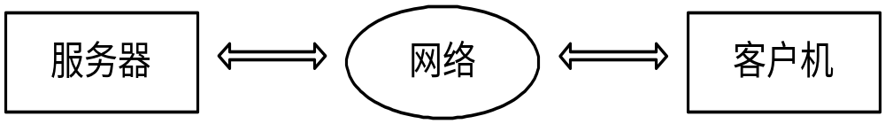
局域网与因特网
服务器是指提供信息的计算机或程序，客户机是指请求信息的计算机或程序，而网络用于连接服务器与客户机，实现两者相互通信。但有时在某个网络中很难将服务器与客户机区分开。
“局域网”(LAN)就是一群通过一定形式连接起来的计算机。它可以由两台计算机组成，也可以由同一区域内的上千台计算机组成。由LAN延伸到更大的范围，这样的网络称为“广域网”(WAN)。因特网（Internet），则是由无数的LAN和WAN组成。

Slide 20
10.2 TCP程序设计基础
本讲大纲：
1、InetAddress类
2、ServerSocket类
3、TCP网络程序

Slide 21
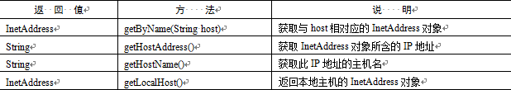
InetAddress类
java.net包中InetAddress类是与IP地址相关的类，利用该类可以获取IP地址、主机地址等信息。InetAddress类的常用方法如下表所示。

Slide 22
例： 获得本机名和IP地址
import java.net.*;
public class Address { // 创建类
public static void main(String[] args) {
InetAddress ip; // 创建InetAddress对象
try { // try语句块捕捉可能出现的异常
ip = InetAddress.getLocalHost(); // 实例化对象
String localname = ip.getHostName(); // 获取本机名
String localip = ip.getHostAddress(); // 获取本IP地址
System.out.println("本机名：" + localname);// 将本机名输出
System.out.println("本机IP地址：" + localip); // 将本机IP输出
} catch (UnknownHostException e) {
e.printStackTrace(); // 输出异常信息
}
}
}

Slide 23
ServerSocket类
Java.net包中ServerSocket类用于表示服务器套接字，其主要功能是等待来自网络上的“请求”，它可通过指定的端口来等待连接的套接字。
服务器套接字一次可以与一个套接字连接。如果多台客户机同时提出连接请求，服务器套接字会将请求连接的客户机存入列队中，然后从中取出一个套接字，与服务器新建的套接字连接起来。
若请求连接数大于最大容纳数，则多出的连接请求被拒绝。队列的默认大小是50。

Slide 24
ServerSocket类
ServerSocket类的构造方法都抛出IOException异常，分别有以下几种形式。
ServerSocket()：创建非绑定服务器套接字。
ServerSocket(int port)：创建绑定到特定端口的服务器套接字。
ServerSocket(int port, int backlog)：利用指定的backlog创建服务器套接字并将其绑定到指定的本地端口号。
ServerSocket(int port, int backlog, InetAddress bindAddress)：使用指定的端口、侦听backlog和要绑定到的本地IP地址创建服务器。这种情况适用于计算机上有多块网卡和多个IP的情况，可以明确规定ServerSocket在哪块网卡或IP地址上等待客户的连接请求。

Slide 25
TCP网络程序
在网络编程中如果只要求客户机向服务器发送消息，不用服务器向客户机发送消息，称为单向通信。客户机套接字和服务器套接字连接成功后，客户机通过输出流发送数据，而服务器会使用输入流接收数据。下面是简单的单向通信的实例。
服务器端：
MyTCP.java
客户端：MyClien.java

Slide 26
网络编程实例
例：基于TCP/IP协议实现网络编程示例。
  在服务器端，使用ServerSocket类实现编程，通过accept()方法实现与客户端Socket类连接；
  在客户端，使用Socket类实现编程，通过创建Socket实例，实现与服务器端通讯。

Slide 27
/**服务器端程序ServerTest.java */
import java.io.*;
import java.net.*;
public class ServerTest {
public static void main(String[] args){
try{
boolean flag = true;
Socket linkSocket = null;
String inputLine;
ServerSocket myServer = new ServerSocket(8000);
System.out.println(“Server listen on:"+myServer.getLocalPort());
while(flag){
linkSocket = myServer.accept();
DataInputStream dis = new DataInputStream(new
BufferedInputStream(linkSocket.getInputStream()));
//获得从Client读入的数据流

Slide 28
PrintStream ps = new PrintStream(new BufferedOutputStream(
linkSocket.getOutputStream()));
ps.println("Hello! Welcome connect to my server!");
ps.flush();//向Client端输出信息
inputLine = dis.readLine();//从Client读入信息
while(!inputLine.equals("Bye")){
System.out.println("Client端输入的信息为："+inputLine);
inputLine = dis.readLine();
}
ps.close();
dis.close();
linkSocket.close();
myServer.close();
}
}catch (IOException e){
System.out.println("ServerException"+e);
} catch (NullPointerException e){
System.out.println("ClientException"+e);
}
}

Slide 29
/**客户端程序ClientTest.java */
import java.io.*;
import java.net.*;
public class ClientTest {
public static void main(String[] args){
try{
String s;
String line="";
Socket socket=new Socket(InetAddress.getLocalHost(),8000);
PrintStream os = new PrintStream(new BufferedOutputStream(
socket.getOutputStream()));
DataInputStream dis=new DataInputStream(socket.getInputStream());
s = dis.readLine(); //从Server端读入的数据
System.out.println(s);

Slide 30
BufferedReader in=new BufferedReader(new InputStreamReader(System.in));
line = in.readLine();
if(line.equals("Bye")) os.println(line);
while(!line.equals("Bye")){
os.println(line);
os.flush();
line = in.readLine();
}
os.close();
dis.close();
socket.close();
}catch (IOException e){
System.out.println("ClientException"+e);
}catch (NullPointerException e){
System.out.println("ClientException"+e);
}
}
}

Slide 31
10.3 UDP程序设计基础
本讲大纲：
1、DatagramPacket类
2、DatagramSocket类
3、UDP网络程序

Slide 32
DatagramPacket类
java.net包的DatagramPacket类用来表示数据包。Datagram Packet类的构造函数有：
DatagramPacket(byte[] buf , int length)
DatagramPacket(byte[] buf , int length , InetAddress address , int port)
第一种构造函数创建DatagramPacket对象，指定了数据包的内存空间和大小。第二种构造函数不仅指定了数据包的内存空间和大小，而且指定了数据包的目标地址和端口。在发送数据时，必须指定接收方的Socket地址和端口号，因此使用第二种构造函数可创建发送数据的DatagramPacket对象。

Slide 33
DatagramSocket类
java.net包中的DatagramSocket类用于表示发送和接收数据包的套接字。该类的构造函数有：
DatagramSocket()
DatagramSocket(int port )
DatagramSocket(int port , InetAddress addr)
第一种构造函数创建DatagramSocket对象，构造数据报套接字并将其绑定到本地主机上任何可用的端口。使用第二种构造函数创建DatagramSocket对象，创建数据报套接字并将其绑定到本地主机上的指定端口。第三种构造函数创建DatagramSocket对象，创建数据报套接字，将其绑定到指定的本地地址。第三种构造函数适用于有多块网卡和多个IP的情况。

Slide 34
Thank you

